Slide 1
PLANIFICACIÓN CLASES VIRTUALES SEMANA N°34 FECHA :17/11/2020
Colegio Jean Piaget
Mi escuela, un lugar para aprender y crecer en un ambiente saludable

Slide 2
ASIGNATURA /CURSO | Educación Física / 5° Básico
NOMBRE DEL PROFESOR | Marcos Lucero Lizama
OBJETIVO DE APRENDIZAJE PRIORIZACIÓN NIVEL 1 | (OA6) Ejecutar actividades físicas de intensidad moderada a vigorosa que desarrollen la condición física por medio de la práctica de ejercicios de resistencia cardiovascular, fuerza, flexibilidad y velocidad, mejorando sus resultados personales.
INDICADORES DE EVALUACIÓN PARA OA | Realizan alguna prueba para valorar el nivel personal de desarrollo de las cualidades físicas, procurando superar sus marcas personales por medio del entrenamiento.
CONTENIDO /HABILIDADES | Condición física/Habilidades motrices básicas.
OBJETIVO DE LA CLASE | Realizar alguna prueba para valorar el nivel personal de desarrollo de las cualidades físicas, procurando superar sus marcas personales por medio del entrenamiento.
EVALUACIÓN | Se evaluará a través del ticket de salida

Slide 3
Importante:
Cuándo esté la animación de un lápiz, significa que debes escribir en tu cuaderno
Cuándo esté esta animación de un niño con su amigo, significa que debes realizar los ejercicios de la guía.
Cuándo esté esta animación de un signo de pregunta, significa que debes pensar y analizar, sin escribir en tu cuaderno. Responder de forma oral.

Slide 4
Reglas clases virtuales
Cuando inicies sesión debes mantener la cámara encendida.
Debes mantener el micrófono apagado y sólo activarlo cuando respondas a la lista, te hagan alguna pregunta o tengas alguna duda.
Preséntate con vestimenta adecuada para la clase.
Presentarse con los materiales necesarios para la clase.
El chat es sólo para escribir alguna pregunta o duda que tengas.
No consumas alimentos mientras estés en clases

Slide 5
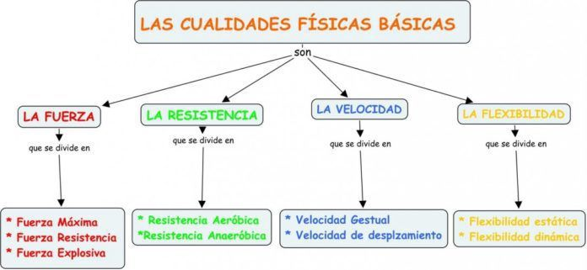
Inicio Activación Conocimientos Previos
Capacidades físicas básicas Link apoyo cualidades física básicas: https://www.youtube.com/watch?v=G0d3YNl9y0k

Slide 6
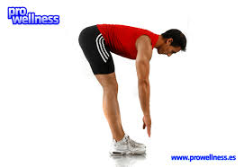
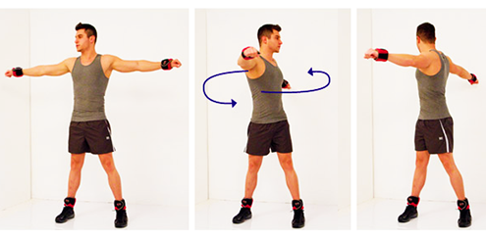
Desarrollo
Indicador de evaluación: Realizan alguna prueba para valorar el nivel personal de desarrollo de las cualidades físicas, procurando superar sus marcas personales por medio del entrenamiento. Ejercicio de Calentamiento

Slide 7
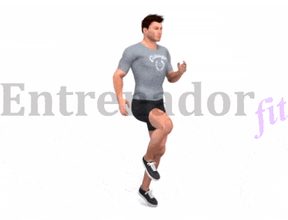
Desarrollo
Indicador de evaluación: Realizan alguna prueba para valorar el nivel personal de desarrollo de las cualidades físicas, procurando superar sus marcas personales por medio del entrenamiento. Realizar Skipping en el lugar, 2 veces x 30 segundos (40 segundos de descanso) *Se registra los estudiantes que realizan en ejercicio y la cantidad realizada.
Recordatorio
El Skipping en el lugar es un ejercicio cardiovascular que ayuda a mejorar nuestra resistencia.

Slide 8
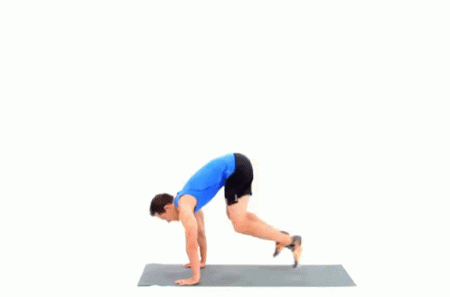
Desarrollo
Indicador de evaluación: Realizan alguna prueba para valorar el nivel personal de desarrollo de las cualidades físicas, procurando superar sus marcas personales por medio del entrenamiento. Burpees: Realizar 3 series de 5 burpees,30 segundos de descanso. *Se registra los estudiantes que realizan en ejercicio y la cantidad realizada.
Recordatorio
El burpee es un ejercicio muy completo en el que se trabaja la fuerza, resistencia y coordinación. Al realizarlo involucraremos la mayoría de los músculos de nuestro cuerpo.

Slide 9
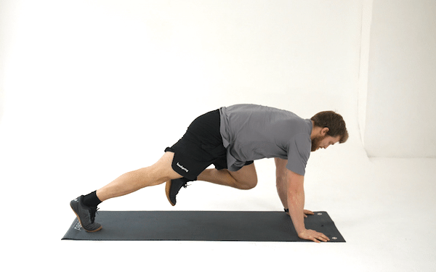
Desarrollo
Indicador de evaluación: Realizan alguna prueba para valorar el nivel personal de desarrollo de las cualidades físicas, procurando superar sus marcas personales por medio del entrenamiento. El mountain climber o escalador : Realizar 3 series de 20 segundos ,15 segundos de descanso. *Se registra los estudiantes que realizan en ejercicio y la cantidad realizada.
Recordatorio
Es un ejercicio con todas las letras, pues no sólo es un movimiento que involucra casi todos los músculos del cuerpo y por ello, permite un buen trabajo del sistema cardiorrespiratorio sino que resulta ideal para quemar calorías.

Slide 10
CIERRE
TICKET DE SALIDA 5° básico
ASIGNATURA Educación Física
SEMANA 34
Ticket de salida semana 34
https://docs.google.com/forms/d/1zs22-s3-O85YODH1OwzLYkSbKKJM-rxBNQDb_9nExDA/edit
Enviar fotografía de este ticket de salida al:
Correo: marcos.lucero@colegio-jeanpiaget.cl
Celular:+56964515300

